Slide 1

Java
Project
Java
Project

Slide 2
자바
프로젝트

Slide 4
자바
프로젝트
자바
프로젝트
이의진
2213
이의진
2213

Slide 5
목차
1. 줄거리
2. 진행방법
3. 스토리 소개
4. (아주)간단한 시연

Slide 6
줄거리
1942.6.12
안네,
일기쓰기 시작
1944.8.1
안네,
마지막 일기 작성
1945.3
안네와 언니 마르고,베르겐벨젠
수용수에서 사망
1939
2차 세계 대전 발발
1942.7.6
안네 가족,
은신처로 도피
1944.8.4
안네의 은신처
발각

Slide 7



게임방식
소개
메인-서브3-메인-서브4-메인
순으로 에피소드 진행
진행방식
플레이어의 시점 : 안네
기분, 가족간의 관계 등 보이지 않는
수치 존재
플레이어가 선택한 행동을 통해
엔딩이 달라짐

Slide 8
메인 에피소드 :
엔딩에 직접적으로 영향을 주는 에피소드
-뒤셀이 음식을 먹어치움
-은신처에 도둑이 듦
-전쟁에 대한 안네의 생각
에피소드
소개
에피소드
서브 에피소드:
엔딩에 적은 영향을 주지만
안네의 기분이나 친밀도에 영향을 줌
-페터와의 연애 이야기
-안네 가족에 대한이야기
-그 외 안네의 망상들

Slide 9
노멀 엔딩 :
가장 기본적인 엔딩
우연히 독일경찰에게 발각되어
은신처 발각
엔딩
소개
히든 엔딩 :
특정 조건을 만족해야 볼 수 있는 엔딩
-건물 관리자 판 단 마런의 밀고로 인한 은신처 발각
-은신처 주민 뒤셀의 배신(오리지널 스토리)
-은신처가 발각되지 않고 2차세계전 종전
(오리지널 스토리) 대

Slide 10
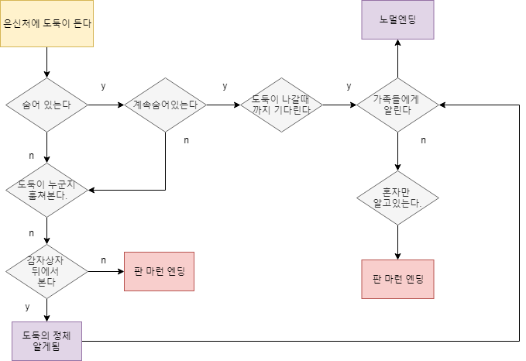
에피소드
예시

Slide 11


